Slide 1
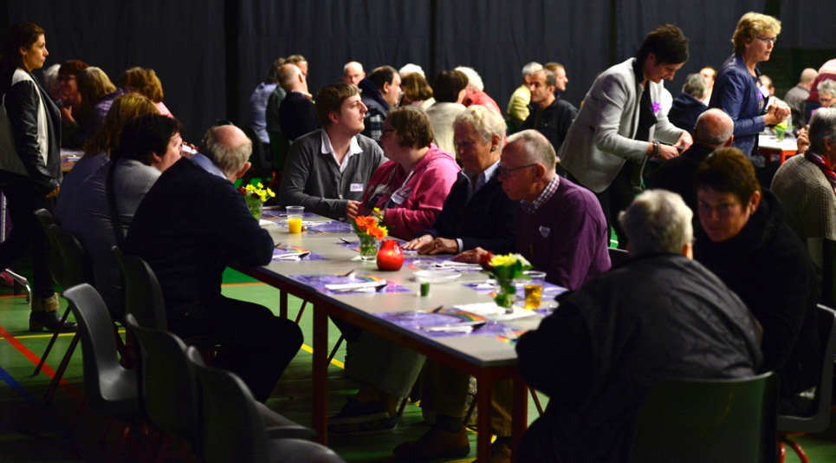
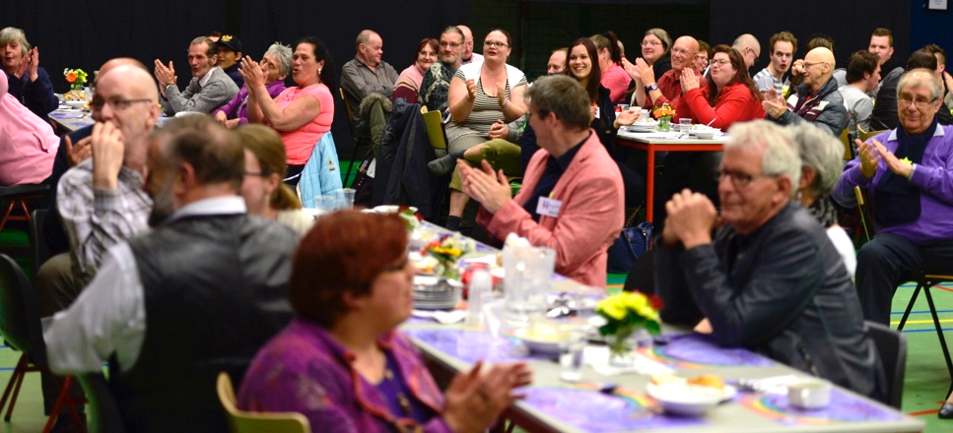
Eetcafé Zwolle
Het Eetcafé biedt wekelijks een goede gratis maaltijd aan dak- en thuislozen, verslaafden en eenzamen.
Het Eetcafé heeft 3 doelen:
Evangelisatie
Diaconie
Pastoraat
WRZV-hallen | Buitengasthuisstraat 8 Zwolle | Elke woensdag van 17.00 uur tot 19.30 uur

